Slide 1
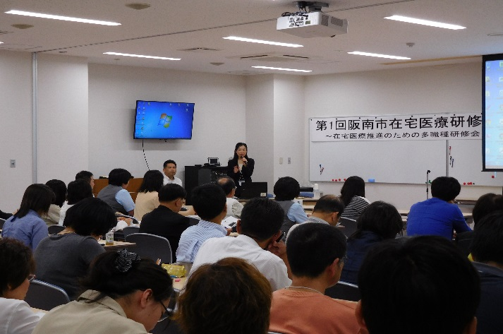
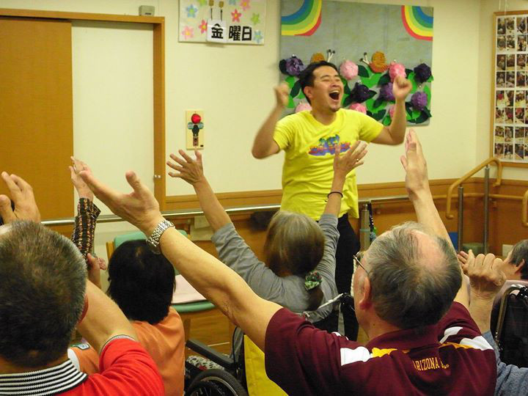
笑いあり！学びあり！認知症予防！
【第１部】 講演
”認知症予防はできる ？“
田中医院院長 田中 亜紀先生
【第2部】 実践
“認知症予防レクレーション”
介護エンターティナー石田 竜生氏
平成２９年３月１９日(日)
時間
午後２：００～４：００（受付１：３０～）
※手話通訳あり
場所
阪南市立下荘小学校体育館
（旧 箱作小学校）
入場無料
（要予約）
※駐車スペースもありますので、お車でご来場いただけます
申し込み：阪南市西鳥取・下荘地域包括支援センター
TEL ４４７－６４２８ FAX４４７－６４３８
主催 社会福祉法人 阪南市社会福祉協議会
阪南市西鳥取・下荘地域包括支援センター
共催 阪南市健康部介護保険課
阪南市尾崎・東鳥取地域包括支援センター
後援 泉佐野泉南医師会・泉佐野泉南歯科医師会
泉南薬剤師会

Slide 2
阪南市西鳥取・下荘地域包括支援センター主催
笑いあり！学びあり！認知症予防！
申し込み用紙
申し込み日 | 年 月 日
＊お名前
＊電話番号
住所
ＦＡＸ番号
職業
＊は必ずご記入ください。
申込〆切 3/13（月）
申し込みは
①直接来所 ②電話 ③ＦＡＸのいずれかでお願いいたします。
＊定員制限がございますのでご了承ください。
受付窓口
阪南市西鳥取・下荘地域包括支援センター
電話 072-447-6428
FAX 072-447-6438

